Slide 1
志學國小高年級 環保減塑之探討
組員:劉存祐、黃俞仁、朱昱昇、王則竣
指導老師:謝蕓璟老師、朱亭伊老師

Slide 2
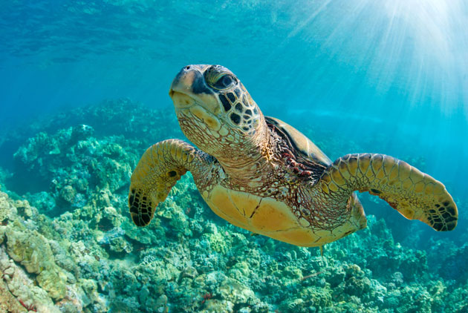
研究動機
曾經看過令人難過的影片：
海龜
鼻子中有異物
採證後發現此異物是一根棕色塑膠吸管。

Slide 3
研究目的
想為地球盡一份心力，以志學國小高年級為研究對象：
1.檢視：志學國小高年級對於環保減塑的現況。
2.探討：透過問卷分析的方式及實際觀察，了解高年級環保減塑需要改善的地方。

Slide 4
研究方法
1.查閱相關書籍、期刊
2.製作問卷
3.實際踏查

Slide 5
研究架構

Slide 6
為何我們主張環保減塑
1.目前人類多以燒毀的方式處理塑膠垃圾，但事實上塑膠在自然界非常難分解。
2.塑膠對生物的危害：
(1)海龜的鼻子插著塑膠吸管。
(2)珊瑚無法分辨塑膠碎片並不能食用。

Slide 7
環保減塑的優點
1.減輕負責垃圾的人不少負擔
2.保衛人類身體健康
3.友善環境

Slide 8
如何實施環保減塑
1.積極合作：像是塑膠廠商與漁人合作，將回收漁網加工變成衣服。
2.政府政策：限制使用塑膠類的產品、制定獎勵措施等。
3.個人努力：隨身攜帶環保餐具、盡量不使用塑膠產品、參加淨灘活動、擔任環保志工等。

Slide 9
志學國小目前對於 環保減塑的狀況
整體狀況還不錯，但仍有需要改善的地方：
1.塑膠杯中飲料未喝完便丟進回收桶。
2.少數塑膠杯未做分類。
3.塑膠袋隨處亂丟。
★我們選擇五題當作參考

Slide 10
問卷結果
(問題一)購買產品時，即使價格比較貴，我總是會挑選具有環保認證的產品。
問卷結果：選擇經常的有22人，選擇偶爾的有12人，選擇很少的有8人。有半數以上的人是在購買產品時，即使價格較貴，還是會挑選購買具有環保認證的商品。

Slide 11
問卷結果
(問題五)我有塑膠袋回收再利用的習慣。
問卷結果：選擇總是的人有28人，選擇偶爾的人有9人，選擇很少的人有5人。半數以上的人平時都有塑膠袋回收再利用的習慣。

Slide 12
問卷結果
(問題八)如果有一天，店家突然不提供塑膠袋給我，我會覺得不方便。
問卷結果：選擇經常的有9人，選擇偶爾的有4人，選擇很少的有29人。如果有一天，店家突然不提供塑膠袋有近半數的人不會覺得不方便。

Slide 13
問卷結果
(問題九)我曾經在購物或用餐時，提醒家人，減少或不使用塑膠製品。
問卷結果：選擇經常的人有12人，選擇偶爾的有16人，選擇很少的有14人。有近半數的人會在購物或用餐時提醒家人減少或不使用塑膠製品。

Slide 14
問卷結果
(問題十一)我了解塑膠對環境的傷害，因此我會在生活中減少使用塑膠製品。
問卷結果：選擇經常的人有20人，選擇偶爾的人有16人，選擇很少的人6人。大部分的人了解塑膠對環境的傷害，因此會在生活中減少使用塑膠製品。

Slide 15
結論
從先前的探討與問卷分析的結果，加上實際觀察的行動，我們能夠得出以下三點結論：
1.初步具有環保減塑的觀念：若店家不提供塑膠袋，或是塑膠袋需要收費，並不會覺得不方便。
2.未提醒周遭好友：購買手搖杯飲料的同時，並沒有提醒自己或身邊周遭的朋友要減少或是不要使用塑膠製品。
3.未來之改善：隨時提醒周遭朋友減少使用塑膠產品、隨身攜帶環保餐具、多參加有關環保的活動。

Slide 16
謝 謝 大 家

